Slide 1


ZÁKLADNÍ ŠKOLA OLOMOUC
příspěvková organizace
MOZARTOVA 48, 779 00 OLOMOUC
tel.: 585 427 142, 775 116 442; fax: 585 422 713
email: kundrum@centrum.cz; www.zs-mozartova.cz
Projekt: ŠKOLA RADOSTI, ŠKOLA KVALITY
Registrační číslo projektu: CZ.1.07/1.4.00/21.3688
EU PENÍZE ŠKOLÁM
Operační program Vzdělávání pro konkurenceschopnost

Slide 2
ZÁKLADNÍ ŠKOLA OLOMOUC
příspěvková organizace
MOZARTOVA 48, 779 00 OLOMOUC
tel.: 585 427 142, 775 116 442; fax: 585 422 713
email: kundrum@centrum.cz; www.zs-mozartova.cz
Autor: | Mgr. Johana Hřivnová
Vzdělávací oblast: | Jazyk a jazyková komunikace
Vzdělávací obor: | Český jazyk
Vzdělávací předmět: | Český jazyk
Ročník: | 9.
Tematická oblast: | Literatura 19. a 20. století
Téma hodiny: | Česká literatura let 1968 – 1989 2
Označení DUM: | VY_32_INOVACE_36.18.HRI.CJ.9
Vytvořeno: | 06. 05. 2014

Slide 3
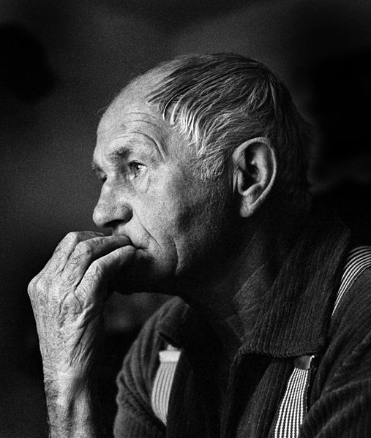
BOHUMIL HRABAL
1914 - 1997
Obr.1
Notes:
http://commons.wikimedia.org/wiki/File:Bohumil_Hrabal_1988_%C4%8Desk%C3%BD_spisovatel_foto_Hana_Hamplov%C3%A1.jpg

Slide 4
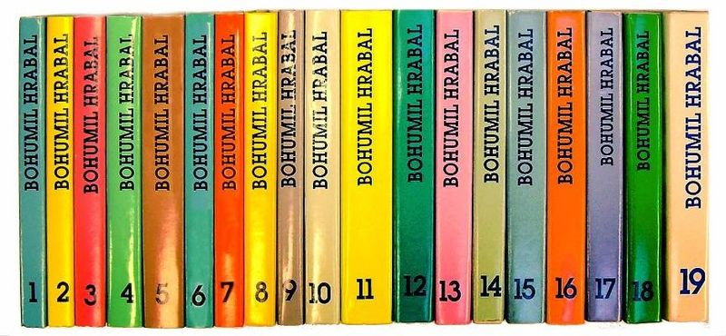
Bohumil Hrabal se narodil v Židenicích (Brno), kde studoval
na gymnáziu – v prvním ročníku propadl hned z několika předmětů.
Po ukončení středoškolského vzdělání začal studovat Právnickou
fakultu UK, ale jeho studium bylo přerušeno okupací.
Literatuře se věnoval až od roku 1963, a tak mezitím stihl
vyzkoušet mnoho zaměstnání.
Po roce 1970 nesměl publikovat, většinu knih, které vznikly
v 70. a 80. letech vdal nejdříve v exilových nakladatelstvích
a samizdatových edicích.
Tvorba:
Obr.2
Většina jeho děl nemá souvislý děj (kromě knihy Ostře
sledované vlaky).
Používá hovorový jazyk, někdy dost drsný.
Nevyhýbá se erotice, černému humoru, groteskním scénám.
Notes:
http://commons.wikimedia.org/wiki/File:Bohumil_Hrabal,_Complete_works_edition_in_19_volumes.jpg

Slide 5
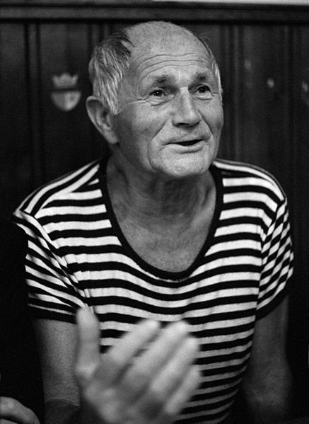
1. Tvůrčí období
Perlička na dně
Pábitelé
Taneční hodiny pro starší a pokročilé
Ostře sledované vlaky
Inzerát na dům, ve kterém už nechci
bydlet
2. Tvůrčí období
Nejplodnější období 1970 – 1976, kdy
napsal své nejlepší knihy.
Postřižiny
Městečko, ve kterém se zastavil čas
Obsluhoval jsem anglického krále
Příliš hlučná samota
Slavnosti sněženek
Obr.3
Notes:
http://commons.wikimedia.org/wiki/File:Bohumil_Hrabal_1985_%C4%8Desk%C3%BD_spisovatel_foto_Hana_Hamplov%C3%A1.jpg

Slide 6
OTA PAVEL
- vlastním jménem Ota Popper
- jeho dílo je silně autobiografické – 2 zdroje inspirace:
otec Leo
příroda kolem řeky Berounky
- do literatury se zapsal dvojím způsobem:
osobité povídky, vyprávění
reportáže ze sportovního odvětví
Zlatí úhoři
Dukla mezi mrakodrapy
Smrt krásných srnců
Plná bedna šampaňského
Jak jsem potkal ryby
Pohár od Pánaboha

Slide 7
VLADIMÍR PÁRAL
- jedna z literárních dominant 60. – 80. let
vystudovaný chemik – prostředí laboratoří bylo jeho inspirací
pro tvorbu
zobrazuje člověka, který je zdegenerovaný stereotypem a jeho
život se stává nudným
60. léta
Čtenáře zaujal volným cyklem 5 novel a románů:
černá pentalogie
Veletrh splněných přání
Profesionální žena
Soukromá vichřice
Katapult
Milenci a vrazi
filmová adaptace 2004

Slide 8
70. léta
V tomto období se stává nejčtenějším spisovatelem – jeho díla
nebyla tak v rozporu s oficiálními kritérii a nebyl tak pro
režim nebezpečný.
bílá série
Mladý muž a bílá velryba
Radost až do rána
Generální zázrak
Muka obraznosti
80. léta
Romány s prvky sci-fi, které parodovaly běžný život 21. století.
Pokušení A-ZZ
Romeo a Julie
Válka s mnohozvířetem

Slide 9
90. léta
Jeho tvorba sklouzává k pornografii.
Dekameron 2000 aneb Láska v Praze
Profesionální muž

Slide 10
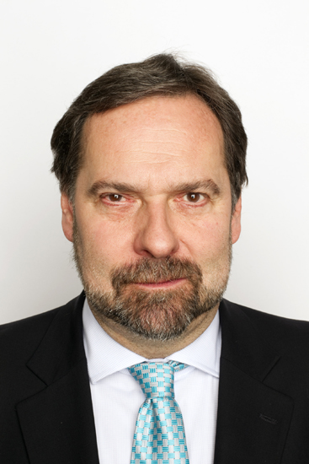
RADEK JOHN
prozaik, filmový scénárista,
televizní reportér – TV Nova –
Na vlastní oči.
ve své tvorbě – literární i
televizní – zpracovává společensky
ožehavá témata, negativní projevy
současného života – alkoholismus,
brutalita, drogy.
spolupracoval s Filmových studiem
Barrandov jako scénárista:
Sněženky a machři
Bony a klid
Tankový prapor
Obr.4
Notes:
http://cs.wikipedia.org/wiki/Radek_John#mediaviewer/Soubor:Radek_John_2.jpg

Slide 11
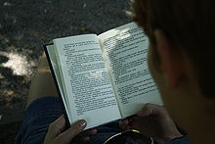
debutoval knihou Džínový svět - román napsaný formou deníku,
ve kterém se snaží vystihnout mentalitu a život lidí 70. a 80.
let.
- za tuto knihu získal Cenu Jiřího Wolkera.
Memento – první kniha v komunistickém období, která se věnuje
problematice drog.
kniha byla zfilmována a přeložena do mnoha
jazyků.
Obr.5
Notes:
http://cs.wikipedia.org/wiki/Memento_(rom%C3%A1n)#mediaviewer/Soubor:Girl_reading_a_Memento_by_Radek_John.jpg

Slide 12
ZÁKLADNÍ ŠKOLA OLOMOUC
příspěvková organizace
MOZARTOVA 48, 779 00 OLOMOUC
tel.: 585 427 142, 775 116 442; fax: 585 422 713
email: kundrum@centrum.cz; www.zs-mozartova.cz
Seznam použité literatury a pramenů:
PROKOP, V. Přehled české literatury 20. století. Sokolov : O.K.Soft, 1998. s. 51-53.
PROKOP, V. Přehled české literatury 20. století. Sokolov : O.K.Soft, 1998. s. 55-57.
SOCHROVÁ, M. Literatura v kostce pro střední školy. Havlíčkův Brod: FRAGMENT, 1999. ISBN 80-85768-95-X. s. 81.
Použité zdroje:
Strana 3
[Obr.1][cit.2014-05-02]. Dostupný pod licencí Creative Commons na www:<http://commons.wikimedia.org/wiki/File:Bohumil_Hrabal_1988_%C4%8Desk%C3%BD_spisovatel_foto_Hana_Hamplov%C3%A1.jpg>.

Slide 13
Strana 3
[Obr.1][cit.2014-05-02]. Dostupný pod licencí Creative Commons na www:<http://commons.wikimedia.org/wiki/File:Bohumil_Hrabal_1988_%C4%8Desk%C3%BD_spisovatel_foto_Hana_Hamplov%C3%A1.jpg>.
Strana 4
[Obr.2][cit.2014-05-02]. Dostupný pod licencí Creative Commons na www:<http://commons.wikimedia.org/wiki/File:Bohumil_Hrabal,_Complete_works_edition_in_19_volumes.jpg>.
Strana 5
[Obr.3][cit.2014-05-02]. Dostupný pod licencí Creative Commons na www:<http://commons.wikimedia.org/wiki/File:Bohumil_Hrabal_1985_%C4%8Desk%C3%BD_spisovatel_foto_Hana_Hamplov%C3%A1.jpg>.
Strana 10
[Obr.4][cit.2014-05-02]. Dostupný pod licencí Creative Commons na www:<http://cs.wikipedia.org/wiki/Radek_John#mediaviewer/Soubor:Radek_John_2.jpg>.

Slide 14
Strana 11
[Obr.5][cit.2014-05-02]. Dostupný pod licencí Creative Commons na www:<http://cs.wikipedia.org/wiki/Memento_(rom%C3%A1n)#mediaviewer/Soubor:Girl_reading_a_Memento_by_Radek_John.jpg>.

